Slide 1
第9章 Shell编程

Slide 2
Shell编程概述
Shell变量
表达式与运算符
Shell控制结构
Shell函数
Shell进阶

Slide 3
Shell编程概述
01

Slide 4
Shell编程概述
Shell脚本（Shell script）
基于Shell语言的语法规则编写而成，支持Linux/UNIX下的命令的调用。
Shell语言是一种解释型语言
不需要经过编译、汇编等过程。
Shell脚本扩展名为“*.sh”。
本身是一个文本文件
Bash是Ubuntu下默认的Shell解释程序。

Slide 5

运行Shell脚本的几种方法
方法1：为Shell脚本添加可执行权限
举例：
chmod a+x test001.sh
./test001.sh

Slide 6
方法2：直接使用bash或sh来执行Shell脚本。
格式：bash 脚本名 [参数]
举例：
bash test001.sh
或者
sh test001.sh
说明：方法1和方法2的执行方式是在子shell中运行

Slide 7
方法3：使用source 命令执行Shell脚本。
举例：
. test001.sh
或
source test001.sh
说明：这种执行方式是在当前shell中运行

Slide 8
Shell变量
02

Slide 9
变量类型
用户变量
环境变量
内置变量

Slide 10
变量（用户变量）定义和访问
1.变量的定义
变量名=变量值
注意，等号两边不能有空格。
三种定义变量的方式
VariableName=VariableValue
VariableName='VariableValue'
VariableName="VariableValue"
如果VariableValue不包含任何空白符（例如空格、Tab缩进等），那么可以不使用引号；
如果 VariableValue包含了空白符，那么就必须使用引号包围起来。

Slide 11
变量（用户变量）定义和访问
2. 变量的访问
要获取一个变量的值，只需在变量名前面加一个$。
已定义的变量，可以被重新赋值。
注意，对变量重新赋值时，不能在变量名前加$。

Slide 12
变量（用户变量）定义和访问
3. 引号的使用
单引号：
即使单引号里面有变量和命令也会把它们原样输出。
双引号：
先解析里面的变量和命令。
反引号：
反引号（``）位于 Esc 键的下方。
反引号主要用于命令替换。
4. 命令替换
第一种方式是把命令用反引号
第二种方式把命令用$()包围起来。(并不是每一种Shell解释器都支持)

Slide 13
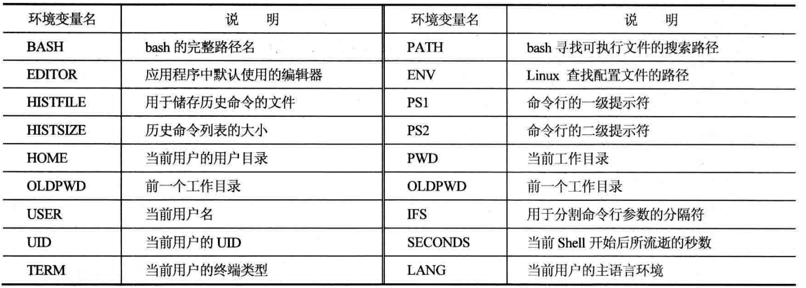
环境变量
环境变量定义 Shell 的运行环境，用环境变量来确定查找路径、注册目录、终端类型、终端名称、用户名等。所有环境变量都是全局变量(即可以传递给子 Shell)，并可以由用户重新设置。下表列出了常用的环境变量。
举例：查看指定环境变量 echo $PATH

Slide 14
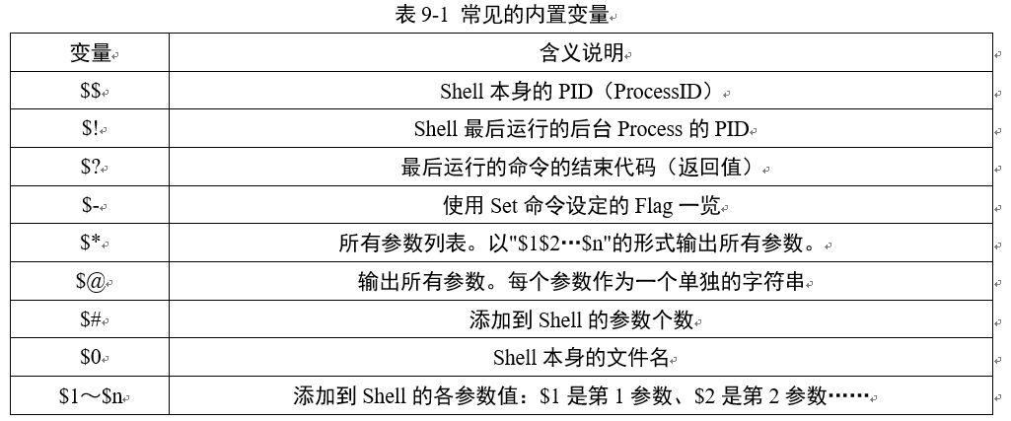
内置变量

Slide 15
内置变量（又称特殊变量）
包括如下两类：
(1)位置参数
通过命令行给命令或脚本传递执行参数。
在调用shell 函数时为其传递参数。
可用shit命令实现位置参数的迁移。
(2)专用参数
bash 预定义的与进程状态相关的特殊变量。
用户不能修改其值。

Slide 16
变量值输出
1. echo输出
-e：识别输出内容里面的转义字符；
-n：忽略结尾的换行。（echo输出默认换行）
2. printf输出
支持格式化输出
换行需要自己加“\n”

Slide 17
变量值输入
read [选项] [变量名]
常用的选项：
p 可以跟提示语句
n 限制输入字符个数，通常用于限制密码长度
s 屏幕上不显示输入内容，通常用于密码输入。
分析这行命令的含义：
read –n8 -t10 -r -s -d $ -p "Enter Password:" password

Slide 18
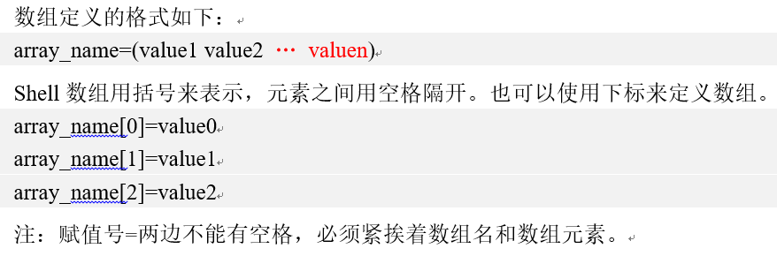
数组
1. 数组定义

Slide 19
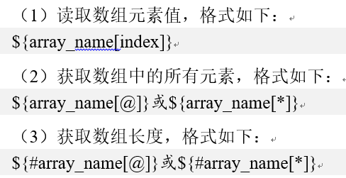
数组
2. 读取数组元素值

Slide 20
表达式与运算符
03

Slide 21
算术表达式
bash本身并不支持数学运算。
通过expr命令
操作数（用于计算的数）和运算符之间一定要有空格
val=`expr 100 / 2`
val=`expr 100/2` #此时输出的并不是运算结果。
使用$[]表达式
echo $[100/2]
不要求有空格
C语言风格
((算术表达式))

Slide 22
逻辑表达式
test命令
test 逻辑表达式
方括号
[ 逻辑表达式 ]
逻辑表达式两边必须有空格

Slide 23
Shell控制结构
04

Slide 24
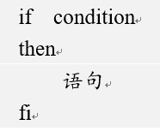
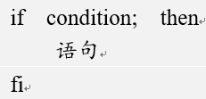
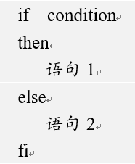
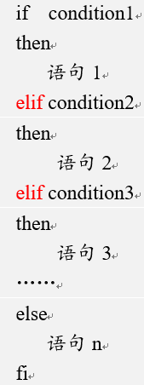
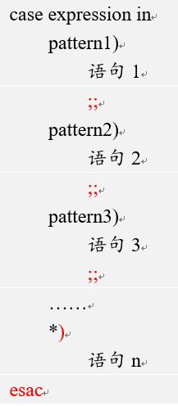
分支结构
Condition中需要包含的逻辑表达式指定运算命令。实践中，一般可以使用“(())”或者“[]”来计算逻辑表达式的值。
if (($X == $Y));then echo "equal";else echo "no";fi

Slide 25
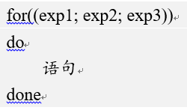
循环结构：for语句
1. C语言风格的for循环

Slide 26
循环结构：for语句
2. Python语言风格的for循环
格式：
for variable [in argument-list]
do
command-list
done
其中的[in argument-list]部分为可选项，由于它的不同又可有三种形式。
1、[argument-list]为变量列表
变量variable依次取列表中各字符串
2、[argument-list]为文件的表达式
变量的值依次取当前目录（或指定目录）下与文件表达式相匹配的文件名，每取值一次，就进入循环体执行命令表，直到所有匹配的文件名取完为止。
3、[argument-list]为空
变量依次取位置参数的值，然后执行循环体中的命令表，直至所有位置参数取完为止。

Slide 27
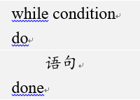
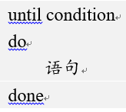
循环结构：
while 语句
until 语句

Slide 28
Shell函数
05

Slide 29
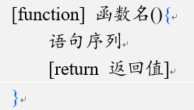
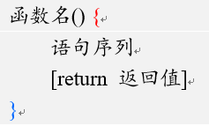
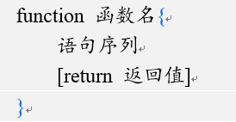
函数的定义
定义及变体
return与其他语言中的用法不一样，详见“9.5.3函数的返回值”

Slide 30
函数调用与参数传递
其一，不传递参数：
函数名
其二，传递参数。函数名字后接参数列表，参数之间以空格分隔。
函数名 参数1 参数2 …… 参数n
$1 表示第一个参数，$2 表示第二个参数
$#获取传递的参数的个数；
通过$@或者$*一次性获取所有的参数。

Slide 31
获取Shell函数返回结果的方法一般有如下三种。
其一，直接从函数内部输出数据。
例如，前两节的例子中，我们都是使用echo命令直接从函数内部输出结果。
其二，使用全局变量。
首先定义全局变量，在函数中将计算结果赋给全局变量，然后脚本中其他位置，通过访问全局变量，可以获得相应的计算结果。Shell函数中定义的变量默认是全局变量，函数与其所在脚本共享该全局变量。可使用local关键词定义局部变量。
其三，使用内置变量。
通过$?这一个特殊的内置变量，可用于获取上一个命令执行后的返回结果。因而在函数调用后，可以使用$?来接收函数函数返回结果。

Slide 32
Shell进阶
06

Slide 33
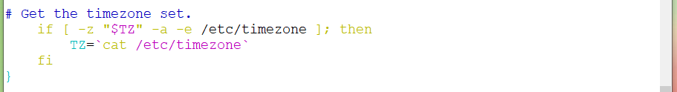
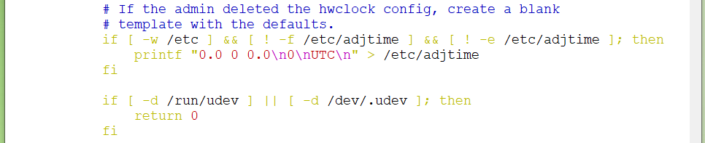
Shell进阶

Slide 34
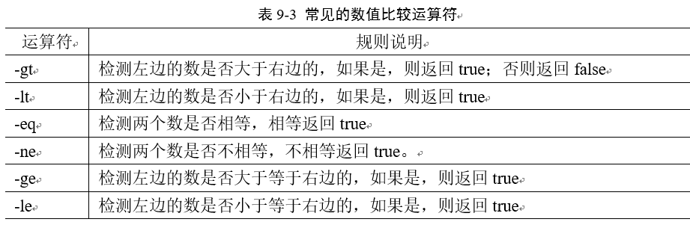
数值比较运算符

Slide 35
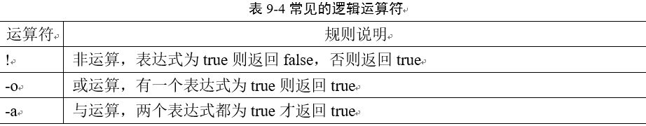
逻辑运算符

Slide 36
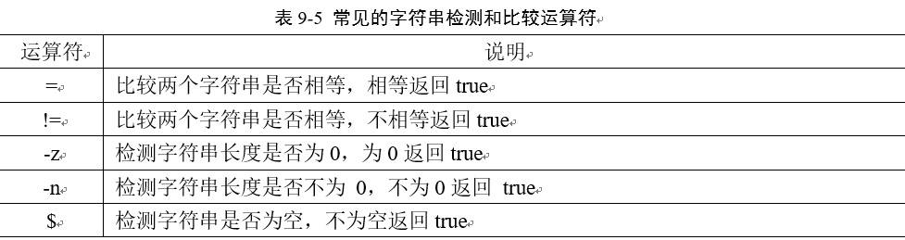
字符串检测和比较运算符

Slide 37
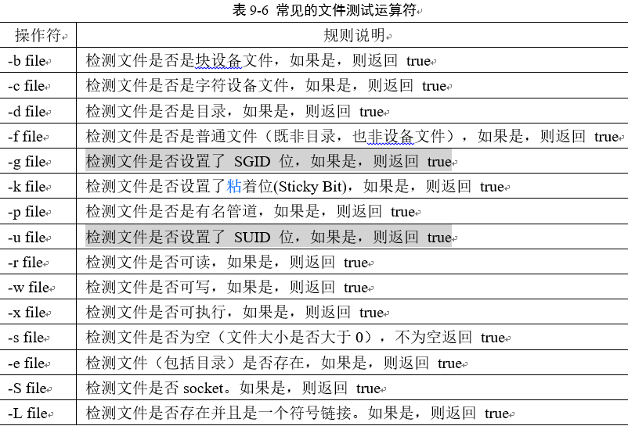
文件测试运算符

